Slide 1
Podczas pandemii......

Slide 2
Lekcje zdalne
Wiele osób wie, że przez panująca sytuację wszystkie szkoły były zamknięte. Lekcje odbywały się w formie zdalnej. Życie ponad 80% uczniów w 30 krajach świata uległo zmianie w związku z zamknięciem szkół, spowodowanym rozprzestrzenianiem się epidemii koronawirusa. To bezprecedensowa sytuacja, nigdy wcześniej tak duży odsetek młodych ludzi nie był pozbawiony możliwości uczestniczenia w procesie edukacji.

Slide 3
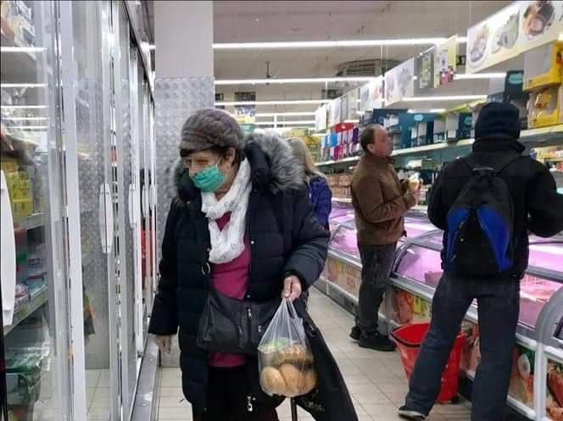
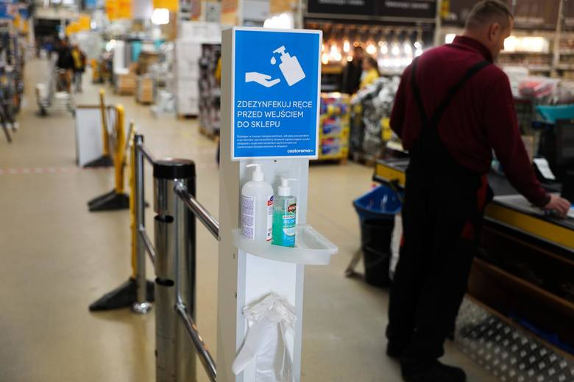
Bezpieczeństwo
Każdy ma obowiązek zakrywania ust i nosa. Wiele osób stosuje się do tej zasady bezpieczeństwa. W sklepach jest ograniczona liczba osób i zachowywane są odległości. Przy wejściu do sklepów zazwyczaj znajdują się płyny dezynfekujące oraz rękawiczki.

Slide 4
Ze względów bezpieczeństwa zostały wprowadzone godziny seniorów w celu zmniejszenia ryzyka zarażenia się przez ludzi należących do tego przedziału wiekowego.

Slide 5
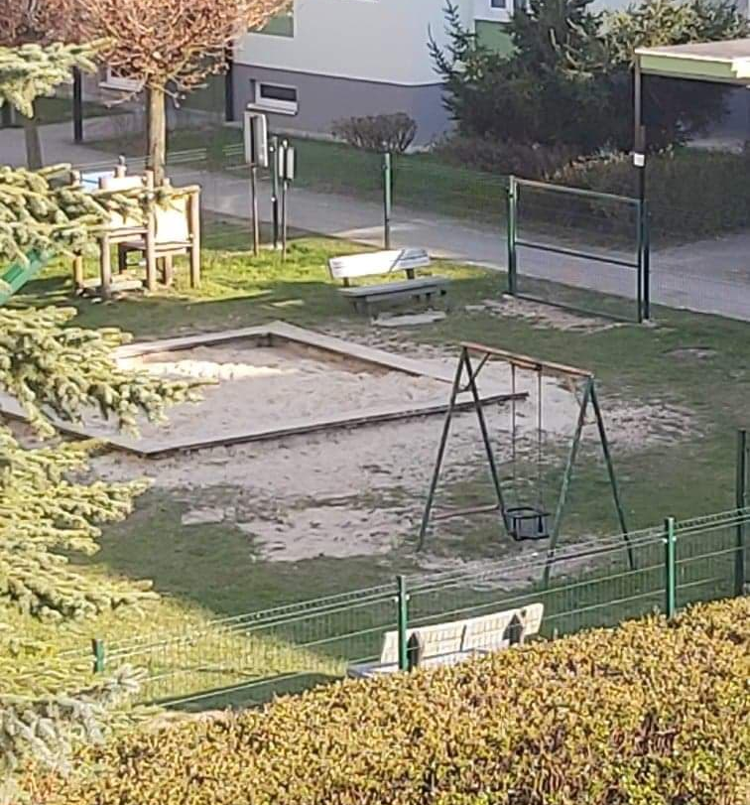
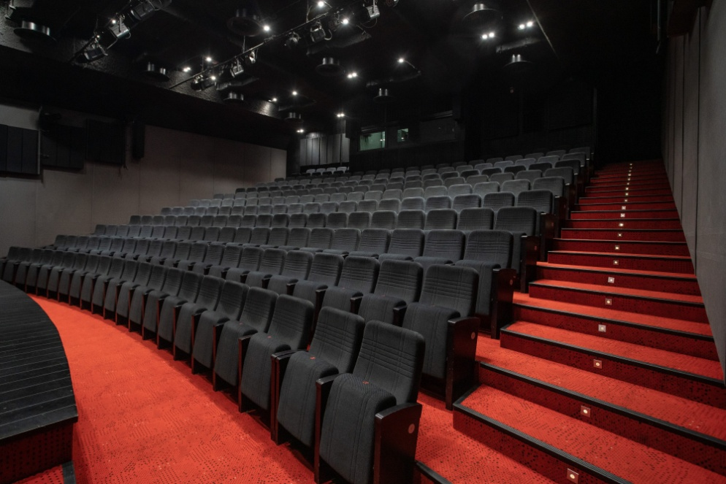
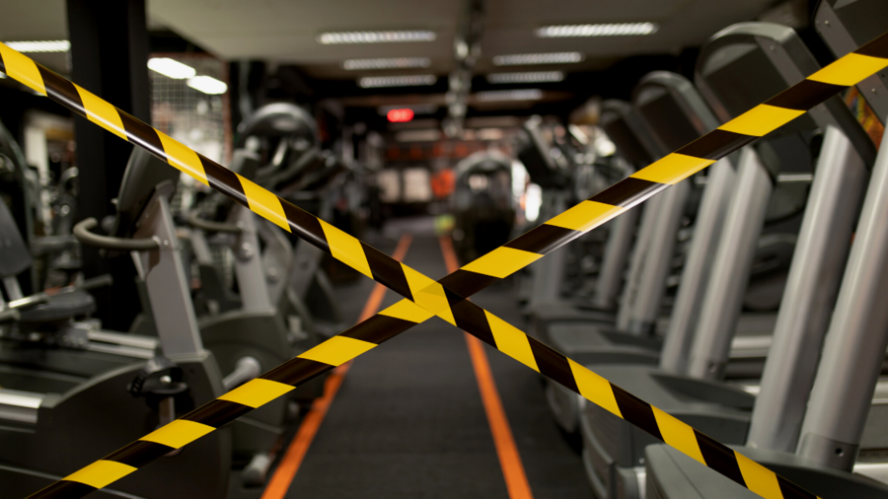
Atrakcje
Podczas pandemii, różne znane nam atrakcje takie jak na przykład place zabaw były nieczynne, Jak dobrze wiemy, w każdym miejscu możliwa jest styczność z osobą zakażoną. Kluby sportowe, pływalnie, siłownie, kina, teatry oraz restauracje były niedostępne.

Slide 6
Podróże
Pandemia uniemożliwiła podróżowanie. Dla wielu osób było to ogromne utrudnienie. Zakaz przemieszczania się, brak możliwości spędzenia urlopu w ciepłych krajach było dla niektórych ogromną trudnością.

Slide 7
Szczepienia
Temat szczepionek na COVID-19 jest bardzo popularny w codziennym życiu. Słyszymy o nich w telewizji, radiu, na ulicy, widzimy bilbordy zachęcające do zaszczepienia się. Zdania w tej kwestii są podzielone. Jak wszystkiego są zwolennicy i przeciwnicy.

Slide 8
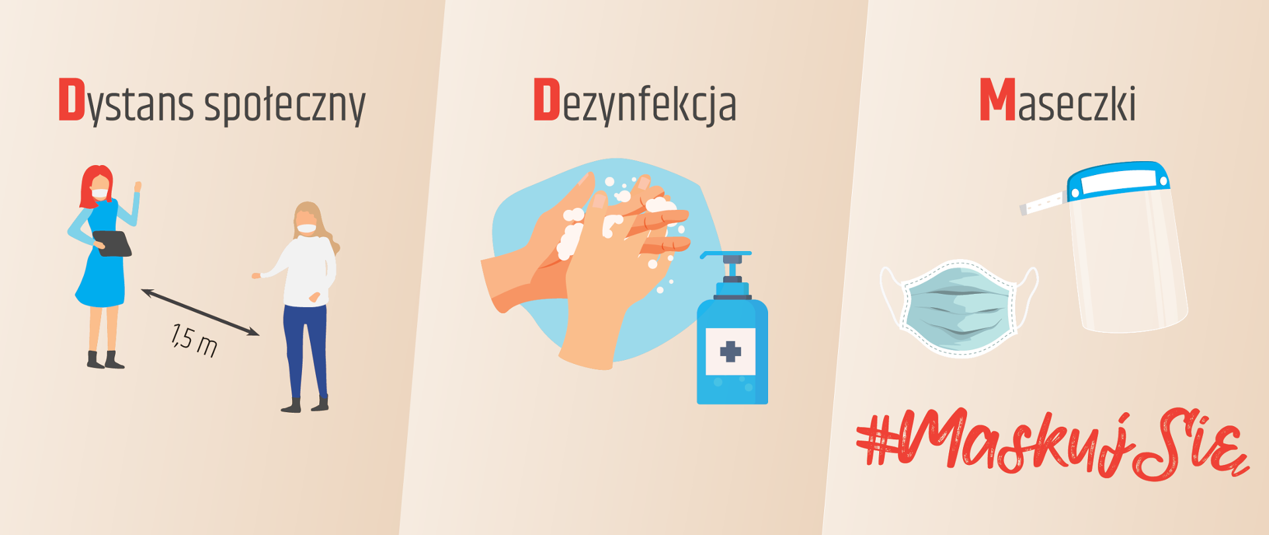

Slide 10
KONIEC
Autor: Samorząd Uczniowski

